Slide 1













KTUTS
Luyện từ và câu
Lớp 4

Slide 2



KHỞI ĐỘNG
Tôi
nghe
truyện cổ
thầm thì
Lời
ông cha
dạy
cũng
vì
đời
sau
TỪ ĐƠN
TỪ PHỨC
Notes:
Nhấn vào chữ để xếp gạch vào nhà nhé!

Slide 3

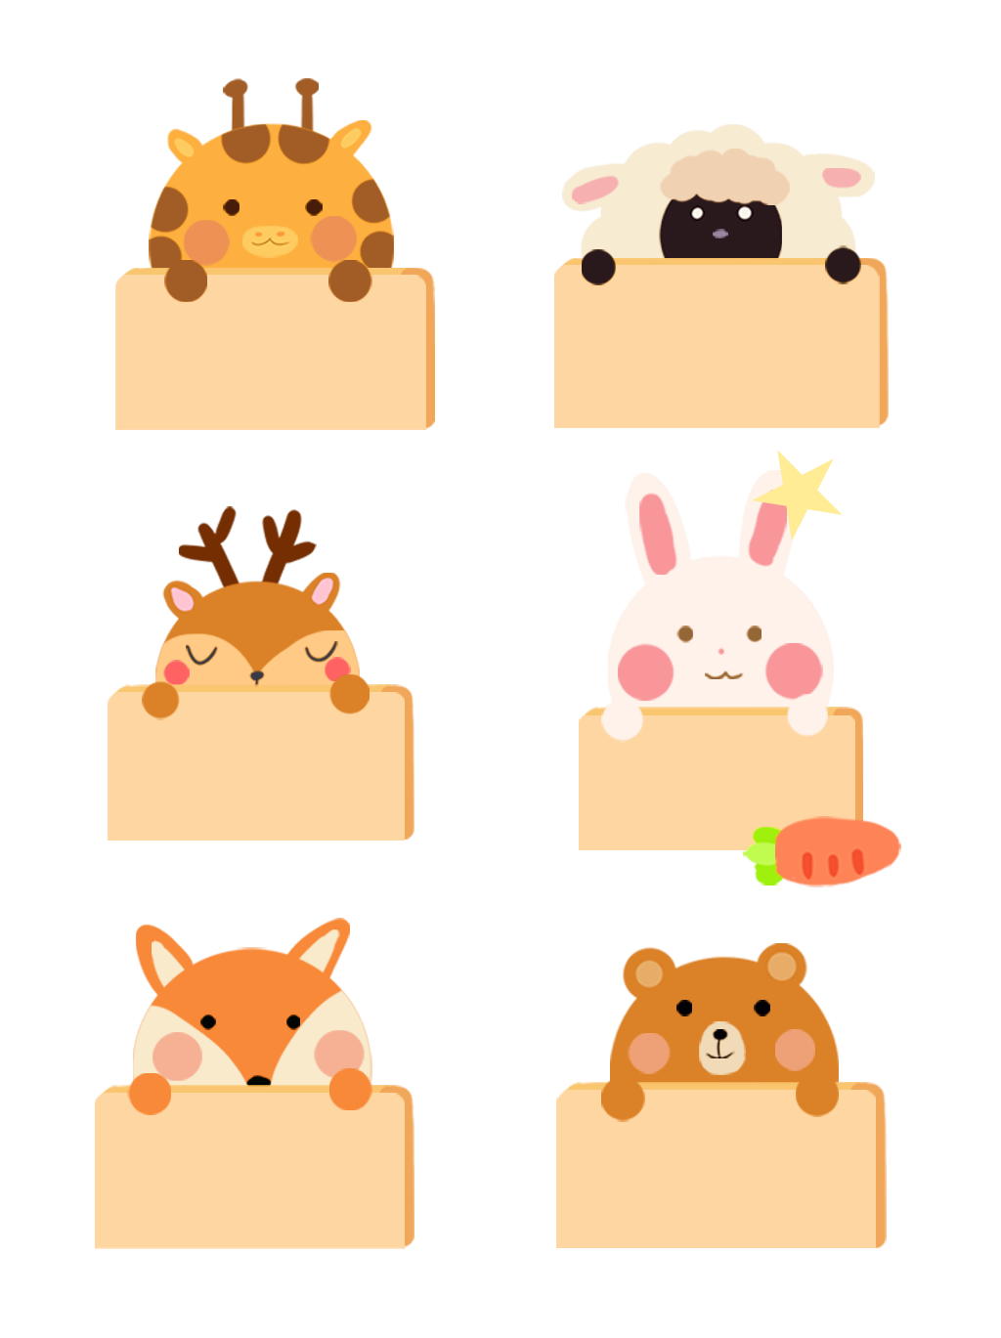



TỪ
Từ đƠN
Từ PHỨc
?
?
Notes:
Giới thiệu bài

Slide 4



Luyện từ và câu
Từ ghép và từ láy

Slide 5



1. Nhận xét
Tôi nghe truyện cổ thầm thì
Lời ông cha dạy cũng vì đời sau
LÂM THỊ MỸ DẠ
Cấu tạo của những từ phức được in đậm trong các câu thơ sau có gì khác nhau?
Thuyền ta chầm chậm vào Ba Bể
Núi dựng cheo leo, hồ lặng im
Lá rừng với gió ngân se sẽ
Họa tiếng lòng ta với tiếng chim
HOÀNG TRUNG THÔNG

Slide 6
Từ phức
Cấu tạo của những từ phức trên có gì khác nhau?
truyện cổ, thầm thì, ông cha, chầm chậm, cheo leo, lặng im, se sẽ.
Từ phức do những tiếng có nghĩa tạo thành.
Từ phức do những tiếng có âm đầu hoặc vần lặp lại nhau tạo thành.
truyện cổ, ông cha, lặng im
thầm thì, chầm chậm, cheo leo, se sẽ

Slide 7
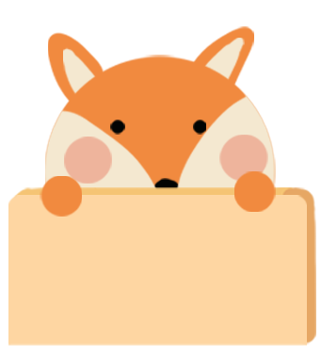

Từ phức do các tiếng có nghĩa tạo thành: truyện cổ (truyện + cổ), ông cha (ông + cha), lặng im (lặng + im)
Từ phức do những tiếng có âm đầu hoặc vần lặp lại nhau tạo thành: thầm thì, chầm chậm, cheo leo, se sẽ.
Từ ghép
Từ láy

Slide 8
Ghi nhớ
Ghép những tiếng có nghĩa lại với nhau.
Vd: tình thương, bờ bãi, thương mến,…
Từ ghép
Từ PHỨc
Phối hợp những tiếng có âm đầu hay vần (hoặc cả âm đầu).
Vd: săn sóc, khéo léo, vội vã, xa xa,…
Từ láy

Slide 9
Luyện tập

Slide 10

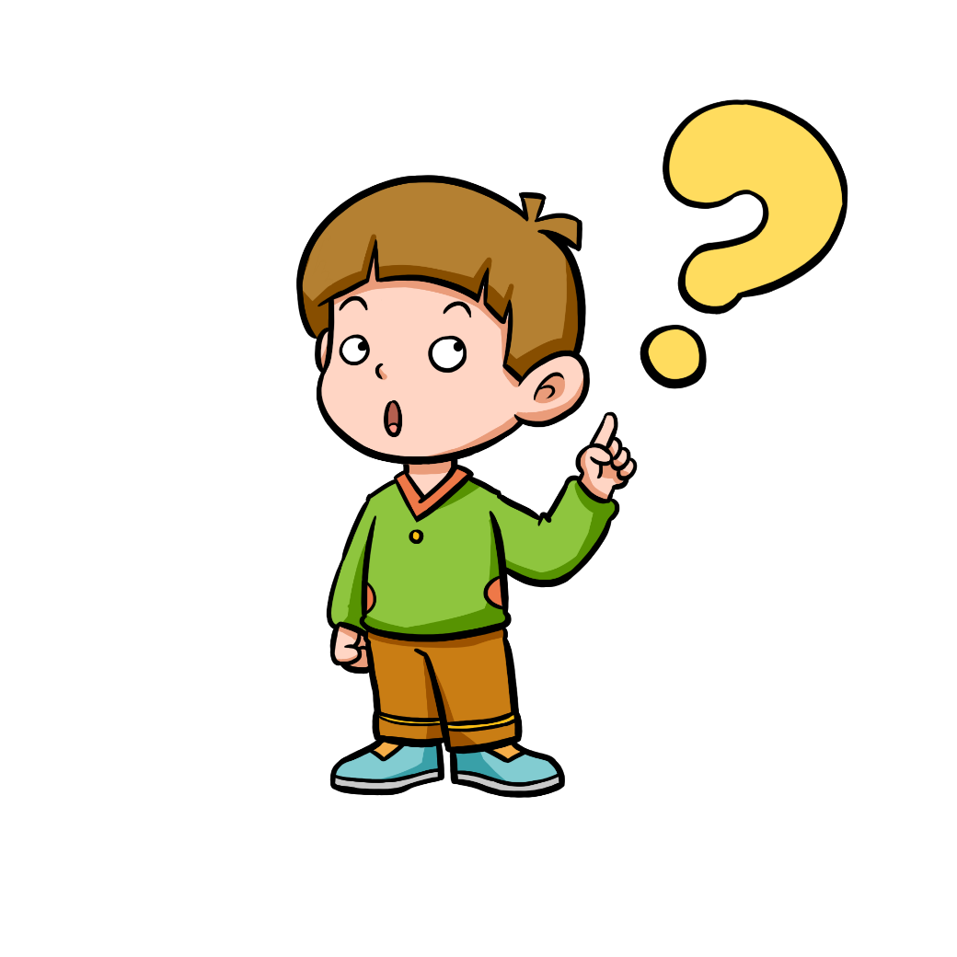

Bài 1: Hãy xếp những từ phức được in nghiêng trong các câu dưới đây thành hai loại: từ ghép và từ láy.
a) Nhân dân ghi nhớ công ơn Chử Đồng Tử, lập đền thờ ở nhiều nơi bên sông Hồng. Cũng từ đó hằng năm, suốt mấy tháng mùa xuân, cả một vùng bờ bãi sông Hồng lại nô nức làm lễ, mở hội để tưởng nhớ ông.

Slide 11

Bài 1: Hãy xếp những từ phức được in nghiêng trong các câu dưới đây thành hai loại: từ ghép và từ láy.
b) Dáng tre vươn mộc mạc, màu tre tươi nhũn nhặn. Rồi tre lớn lên, cứng cáp, dẻo dai, vững chắc. Tre trông thanh cao, giản dị, chí khí như người.

Slide 12
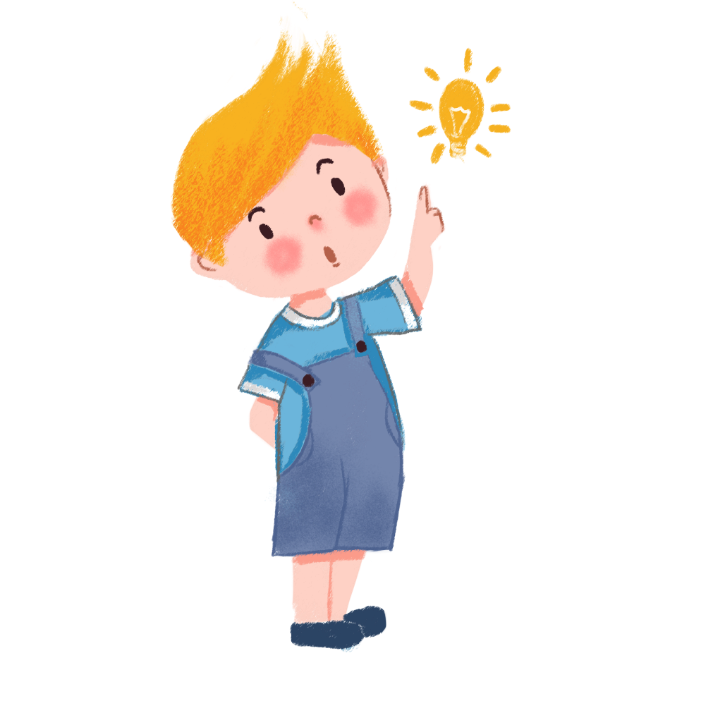

 | TỪ GHÉP | TỪ LÁY
Đoạn a
Đoạn b
ghi nhớ,
đền thờ,
nô nức
bờ bãi,
tưởng nhớ
dẻo dai,
vững chắc,
nhũn nhặn,
cứng cáp
thanh cao

Slide 13



ngay
thẳng
Bài 2: Tìm từ ghép và từ láy chứa từng tiếng sau đây:
thật

Slide 14

 | TỪ GHÉP | TỪ LÁY
ngay
thẳng
thật
- ngay thẳng, ngay thật, ngay lưng, ngay đơ,….
- ngay ngắn,…
- thẳng tính, thẳng cẳng, thẳng đuột, thẳng đứng, thẳng hàng, thẳng tay, thẳng tắp, thẳng tuột,…
- thẳng thắn, thẳng thớm…
- chân thật, thành thật, thật lòng, thật lực, thật tâm, thật tình,…
- thật thà,…

Slide 15
TỪ
Từ đƠN
Từ PHỨc
Từ ghép
Từ láy

Slide 16

Dặn dò
Làm bài tập vào VBT TV.
Chuẩn bị bài tiếp theo.

Slide 17
Chúc các em
học tốt!

